Slide 1
FLAPPY FOX
Проект Протопопова Дмитрия

Slide 2
В чем идея?
Я принял решение создавать игру на основе очень популярного когда-то проекта Flappy Bird.
В моей игре рыжая лиса прыгает, пытаясь пролететь через рандомно-заданные трубы.
Конца в игре нет. Она бесконечна.

Slide 3
Что я использовал?
Для реализации этого проекта я выбрал:
Язык программирования Python
Библиотека PyGame
Photoshop

Slide 4
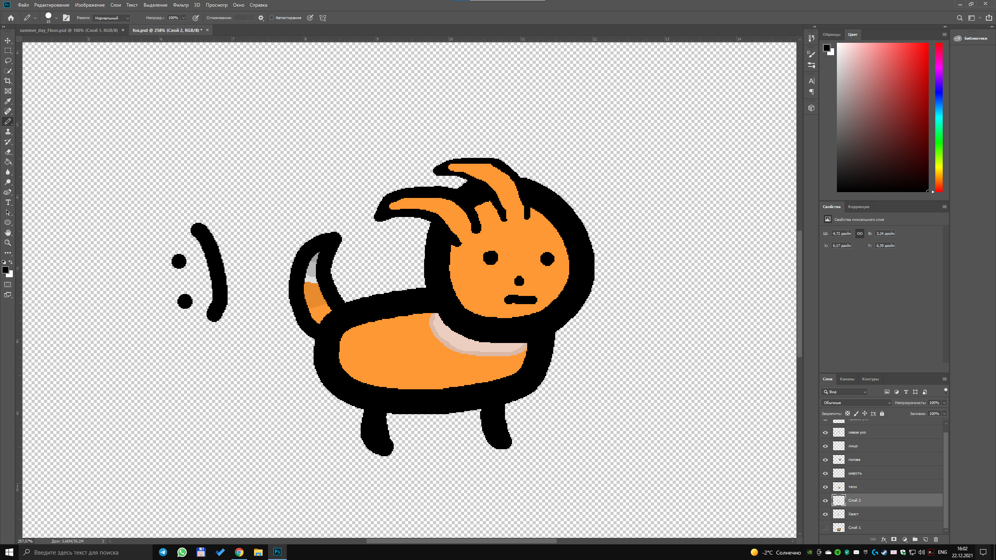
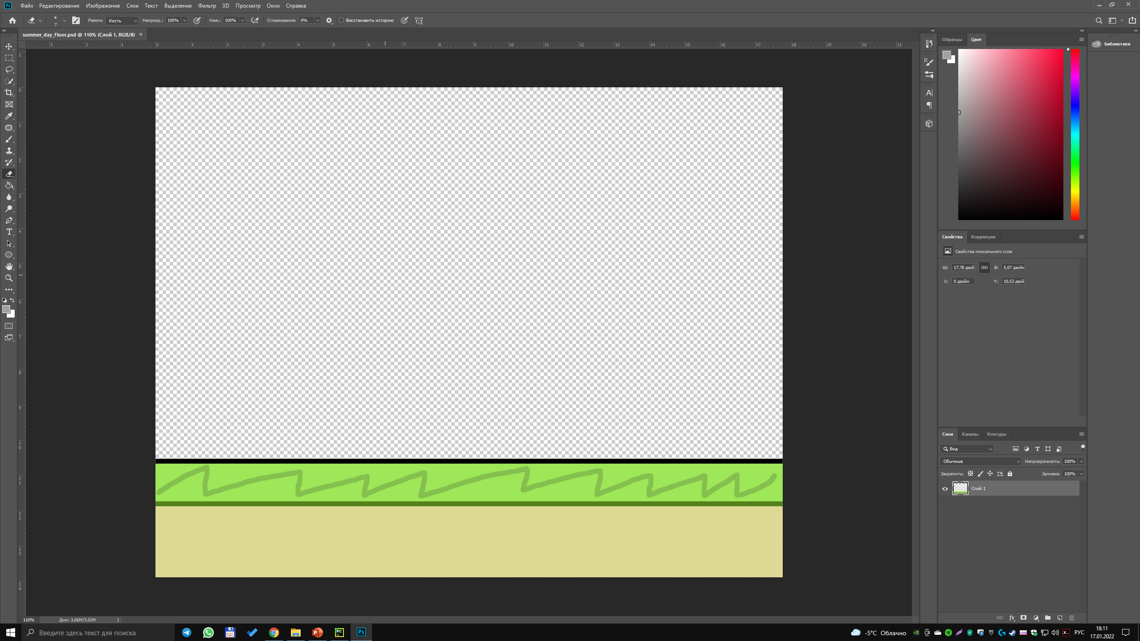
Первый этап - дизайн
Первым этапом было “рисование” моделей персонажа, заднего плана, труб и прочего.
Для этого я использовал Adobe Photoshop.

Slide 5
Второй этап – основы игры
Вторым этапом стало импортирование всех спрайтов и их настройка.
Я сделал возможность полу двигаться, чтобы игра казалась более живой.
Задал для персонажа переменную gravity, которая отвечает за скорость падения (притяжения к земле). Чем она меньше, тем медленнее и плавнее он будет падать, соответственно я выбрал самое оптимальное значение 0.25-0.35.
Создание анимации персонажа при его падении.

Slide 6
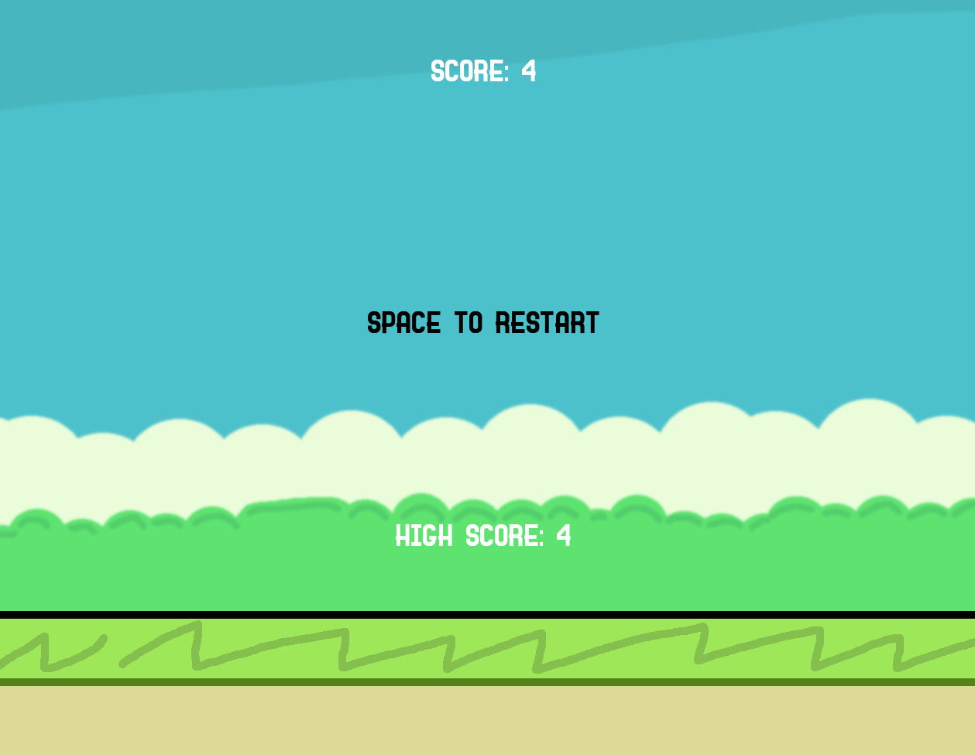
Третий этап – полноценная игра
Я импортировал звуки для более атмосферной игры. Нажимая на пробел, проигрывается звук взмаха крыла и игрок поднимается вверх на 7 по Y.
Для того, чтобы игрок был более вовлечен в процесс игры я сделал счет очков, которые пролетел игрок. С каждым тиком счет увеличивается на 0.01, а когда становится 1, в окно Score записывается +1 очко.
Также после смерти игроку показывается его наилучший результат.
Зазор между трубами, через которые пролетает игрок, задаются рандомно в значении от 230 до 300.

Slide 7
Спасибо за внимание

